Slide 1
Министерство науки и высшего образования Российской Федерации
ФГАОУ ВО «Северо-Восточный федеральный университет имени М.К. Аммосова»
Институт математики и информатики
Кафедра информационных технологий
Разработка приложения для Составления и редактирования расписания
ВЫПУСКНАЯ КВАЛИФИКАЦИОННАЯ РАБОТА
направление: 02.03.02 «Фундаментальная информатика и информационные технологии»
Выполнил: студент IV курса
группы ФИИТ-16, ИМИ СВФУ
Кудосин Александр Васильевич
Руководитель: ст. преподаватель кафедры ИТ, ИМИ СВФУ Владимир Семенович Леверьев
Якутск 2020

Slide 2
ЦЕЛЬ И ОСНОВНЫЕ ЗАДАЧИ
Разработка приложения для составления и редактирования расписания
Создать схему проекта, разработать приложение
Провести апробацию и выпуск приложения

Slide 3
АКТУАЛЬНОСТЬ
Трудность в нахождении общедоступных курсов по изучению якутского языка
Отсутствие легкого программного решения для обучения якутскому языку

Slide 4
ТЕХНИЧЕСКОЕ ЗАДАНИЕ
Вывод списка тестовых заданий в удобном виде
Проверка результатов прохождения тестовых заданий
Отображение результатов пройденных тестовых заданий
Возможность перезапуска тестовых заданий с целью исправления результат и закрепления материала
Воспроизведение произношения слов и предложений

Slide 5

АНАЛОГИ
Duolingo

Slide 6


ВЫБОР ПРОГРАММНЫХ СРЕДСТВ

Slide 7
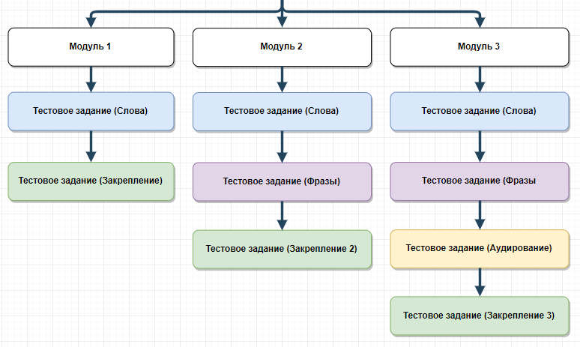
СХЕМА ПРОЕКТА «САХА ТЫЛА»

Slide 8
ИЕРАРХИЯ ИСХОДНОГО КОДА
assets-src – файлы с логотипом приложения
build – конфигурация Webpack
cordova – платформа Apache Cordova
node_modules – модули Node.JS
src – исходный код приложения
assets – медиа-файлы (картинки, звук)
css – файлы со стилями CSS3
data – JSON-объекты с тестовыми заданиями
fonts – шрифты проекта
js – исполняемые программные коды
pages – страницы
static – статические элементы проекта
static – статические элементы проекта
.gitignore – список исключений для репозитория
babel.config.js – конфигурация
package.json – конфигурация NodeJS

Slide 9
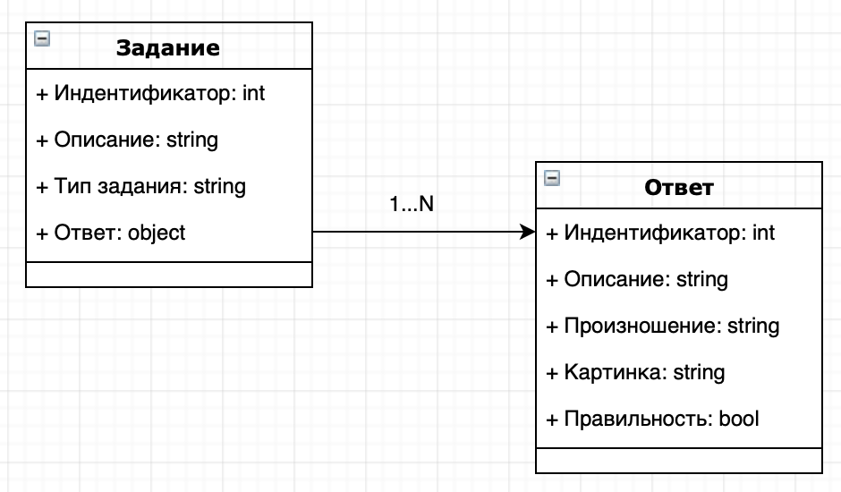
СХЕМА МОДЕЛИ БАЗЫ ДАННЫХ
Тестовое задание

Slide 10
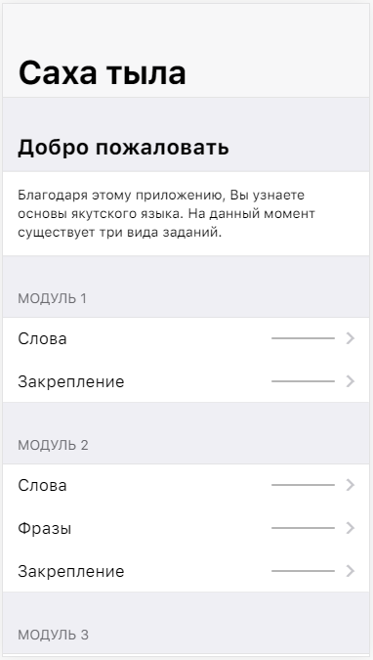
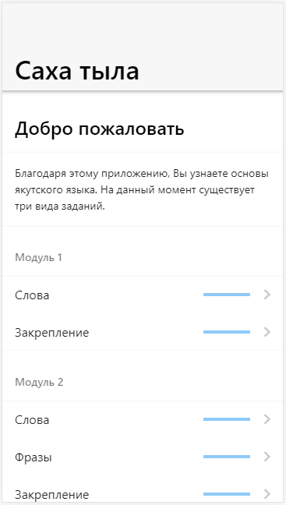
ГЛАВНАЯ СТРАНИЦА
iOS
Android

Slide 11
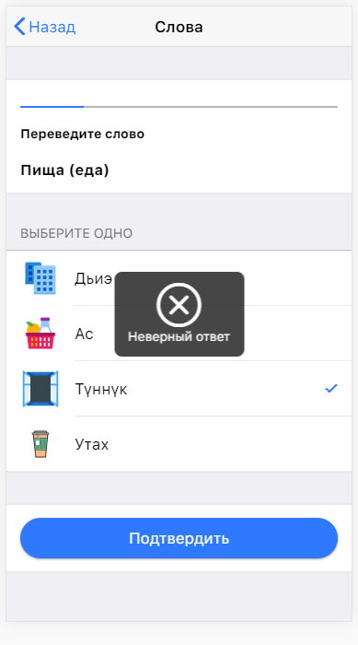
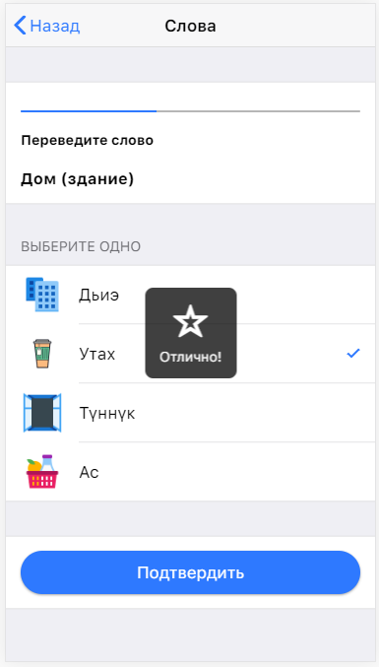
ПРИМЕР ТЕСТОВОГО ЗАДАНИЯ «СЛОВО»

Slide 12
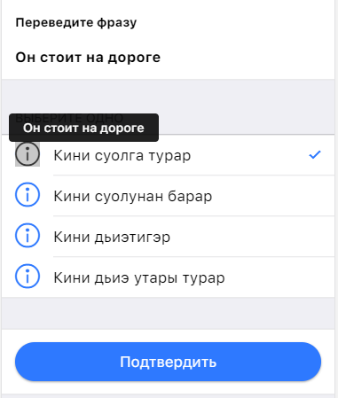
«ФРАЗЫ»

Slide 13
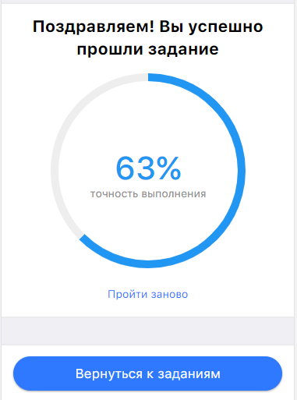
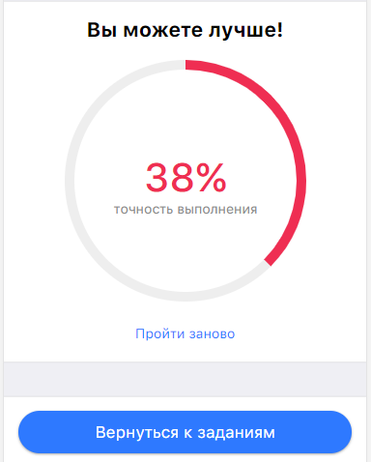
ПРИМЕР ЗАВЕРШЕННОГО ЗАДАНИЯ

Slide 14
ЗАКЛЮЧЕНИЕ
Создана схема проекта
Разработано приложение
Ведется апробация и подготовка к выпуску
Получен опыт разработки приложений

